Slide 2
Подбор кондиционера
Приложения для расчета параметров сплит-систем

Slide 3
Идея
Разработать удобное приложения для подбора оптимальной сплит-системы под любое помещение.

Slide 4
Технологии и языки программирования
Java
picasso
volley
Приложение:
Backend-сервер:
Python
flask

Slide 5
Архитектура приложения
Приложение
Backend-сервер

Slide 6
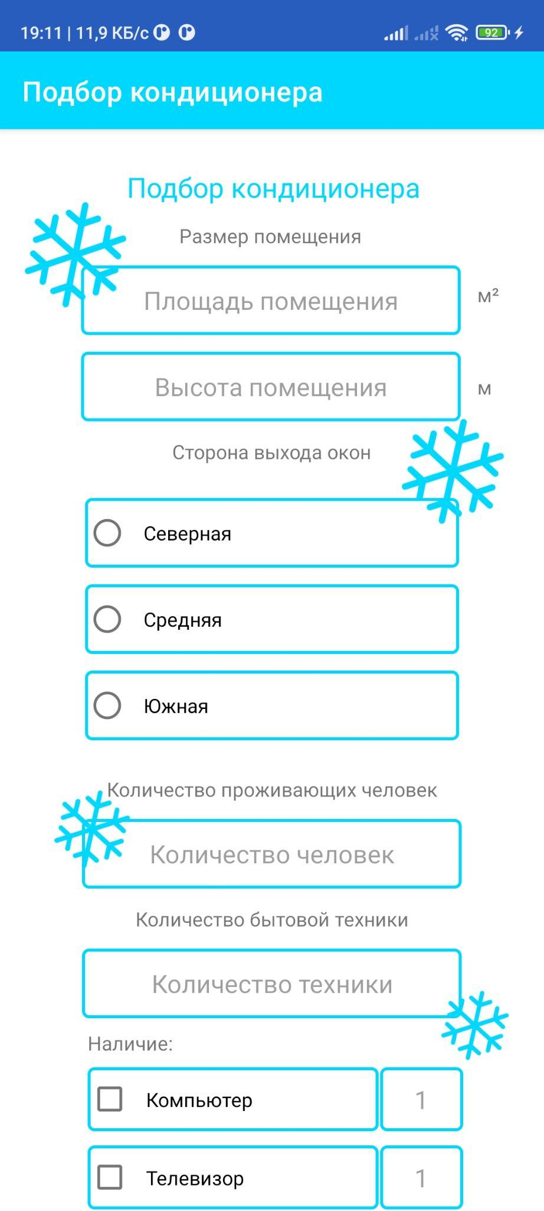
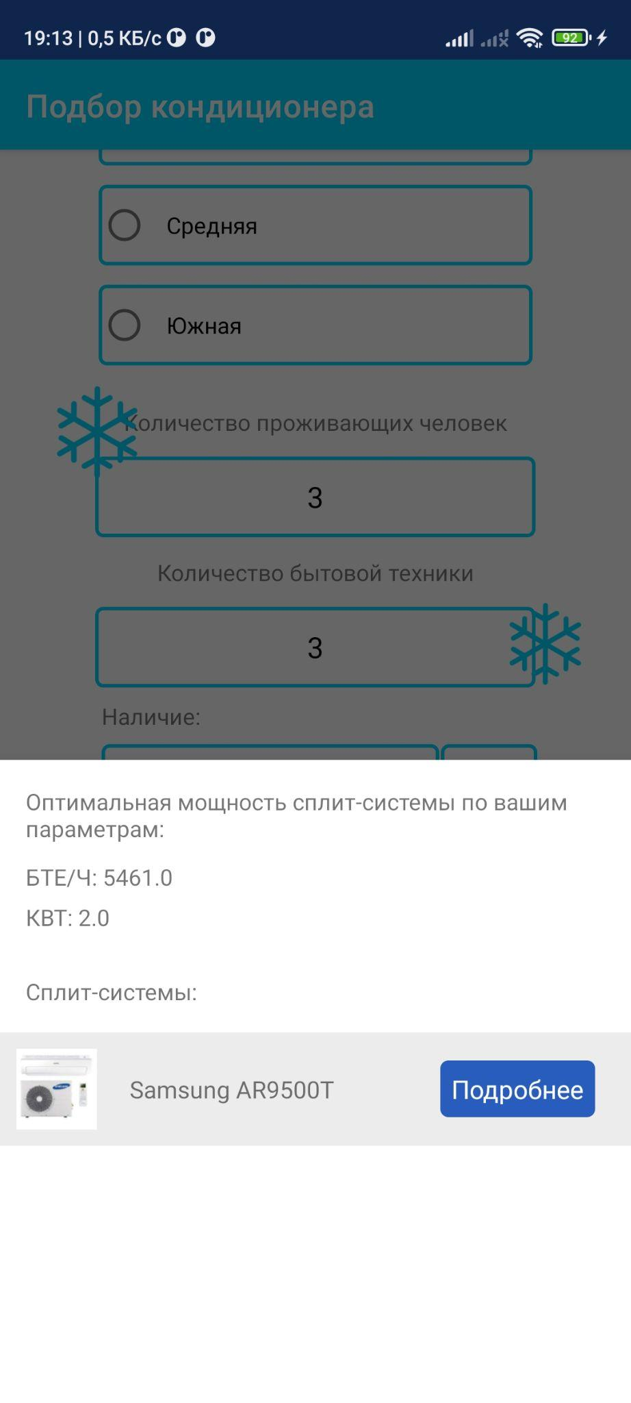
Интерфейс

Slide 7


